Slide 1
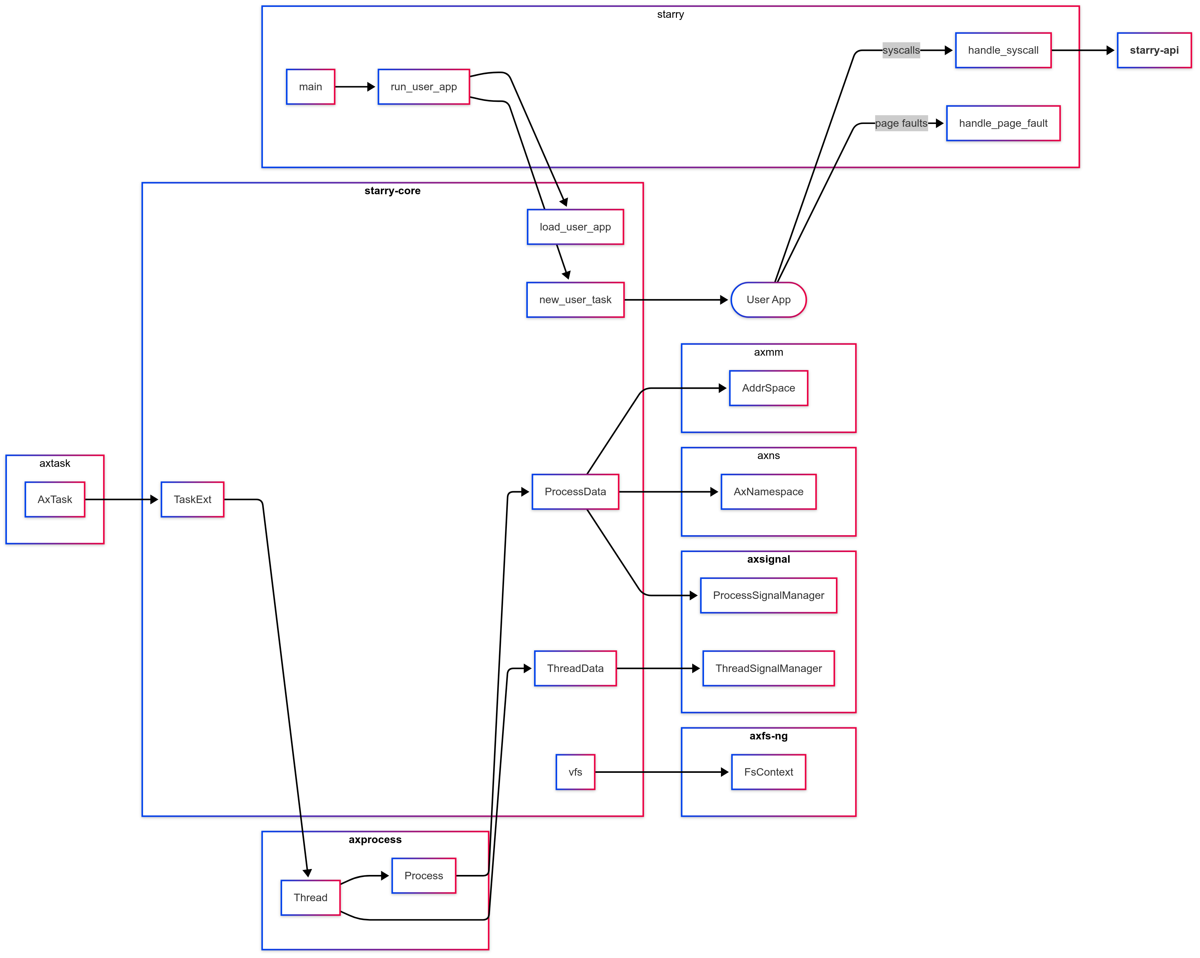
总体架构设计

Slide 2
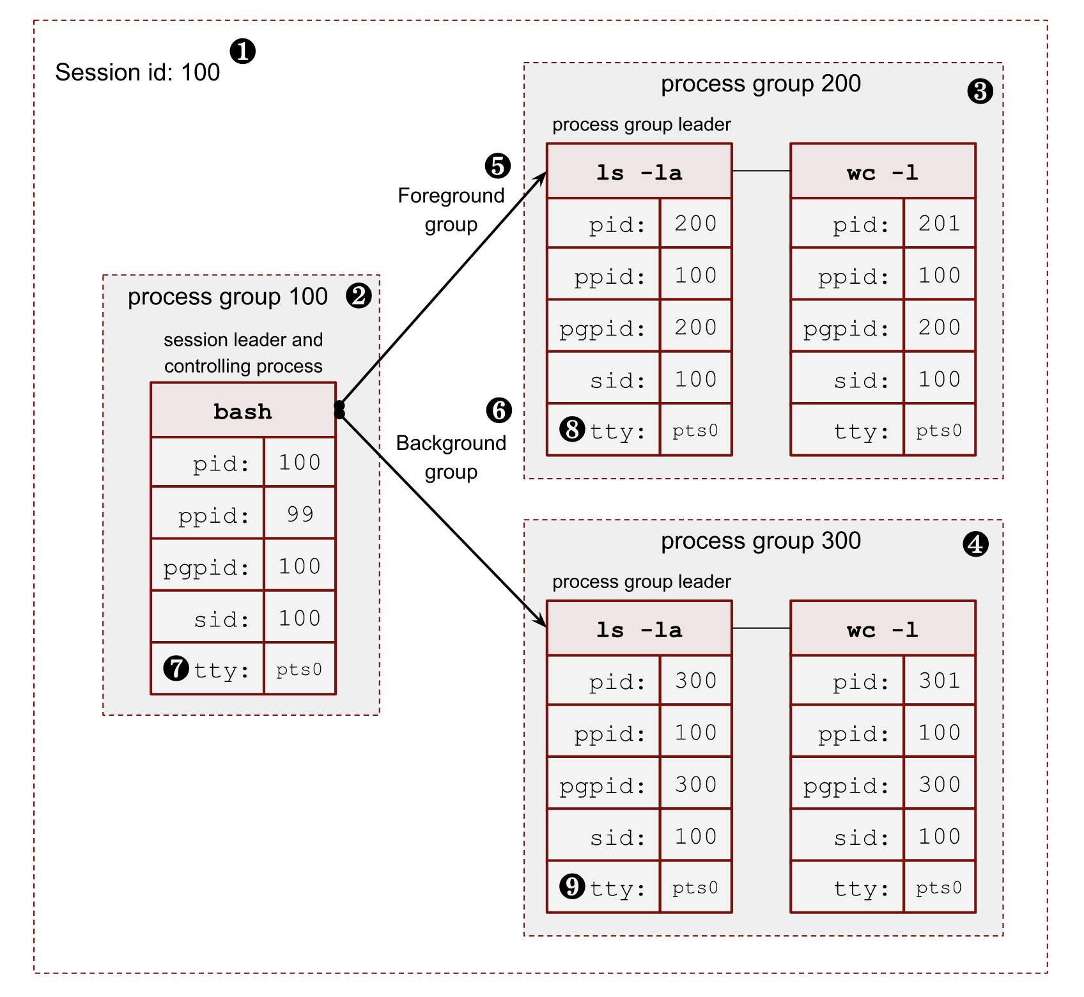
axprocess
实现了会话-进程组-进程-线程的机制

Slide 3
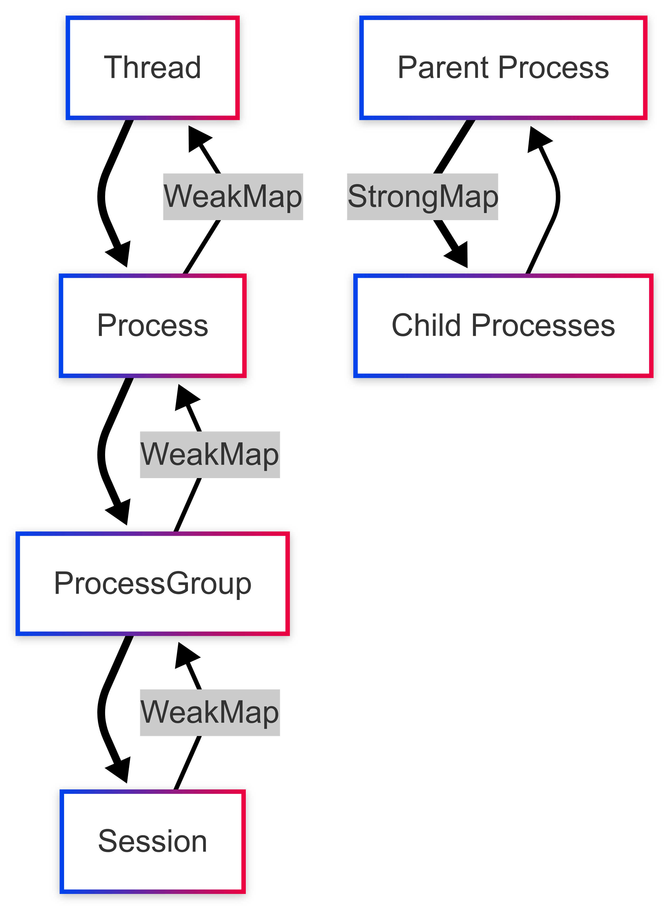
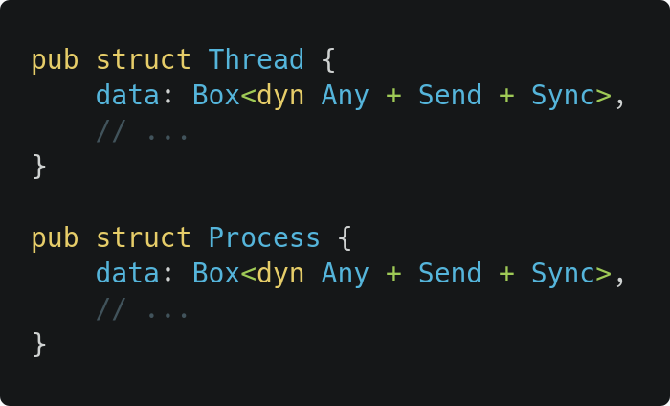
axprocess 创新点

Slide 4
weak-map
当弱引用指向的值被回收（失效）时，能自动清理对应的键值对。
提供一个类似于标准库 BTreeMap的接口，但针对弱引用的特性做了适配。
提供高效迭代和访问策略，避免对已失效数据的访问。
统计操作次数，达到阈值后批量清理过期元素，不破坏所有权，避免频繁清理带来的性能开销。

Slide 5
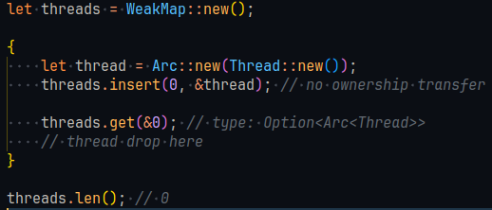
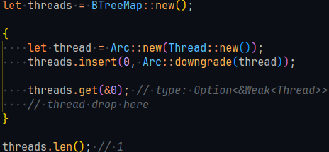
weak-map
对比使用 BTreeMap 需要手动管理弱引用，删除无效项

Slide 6
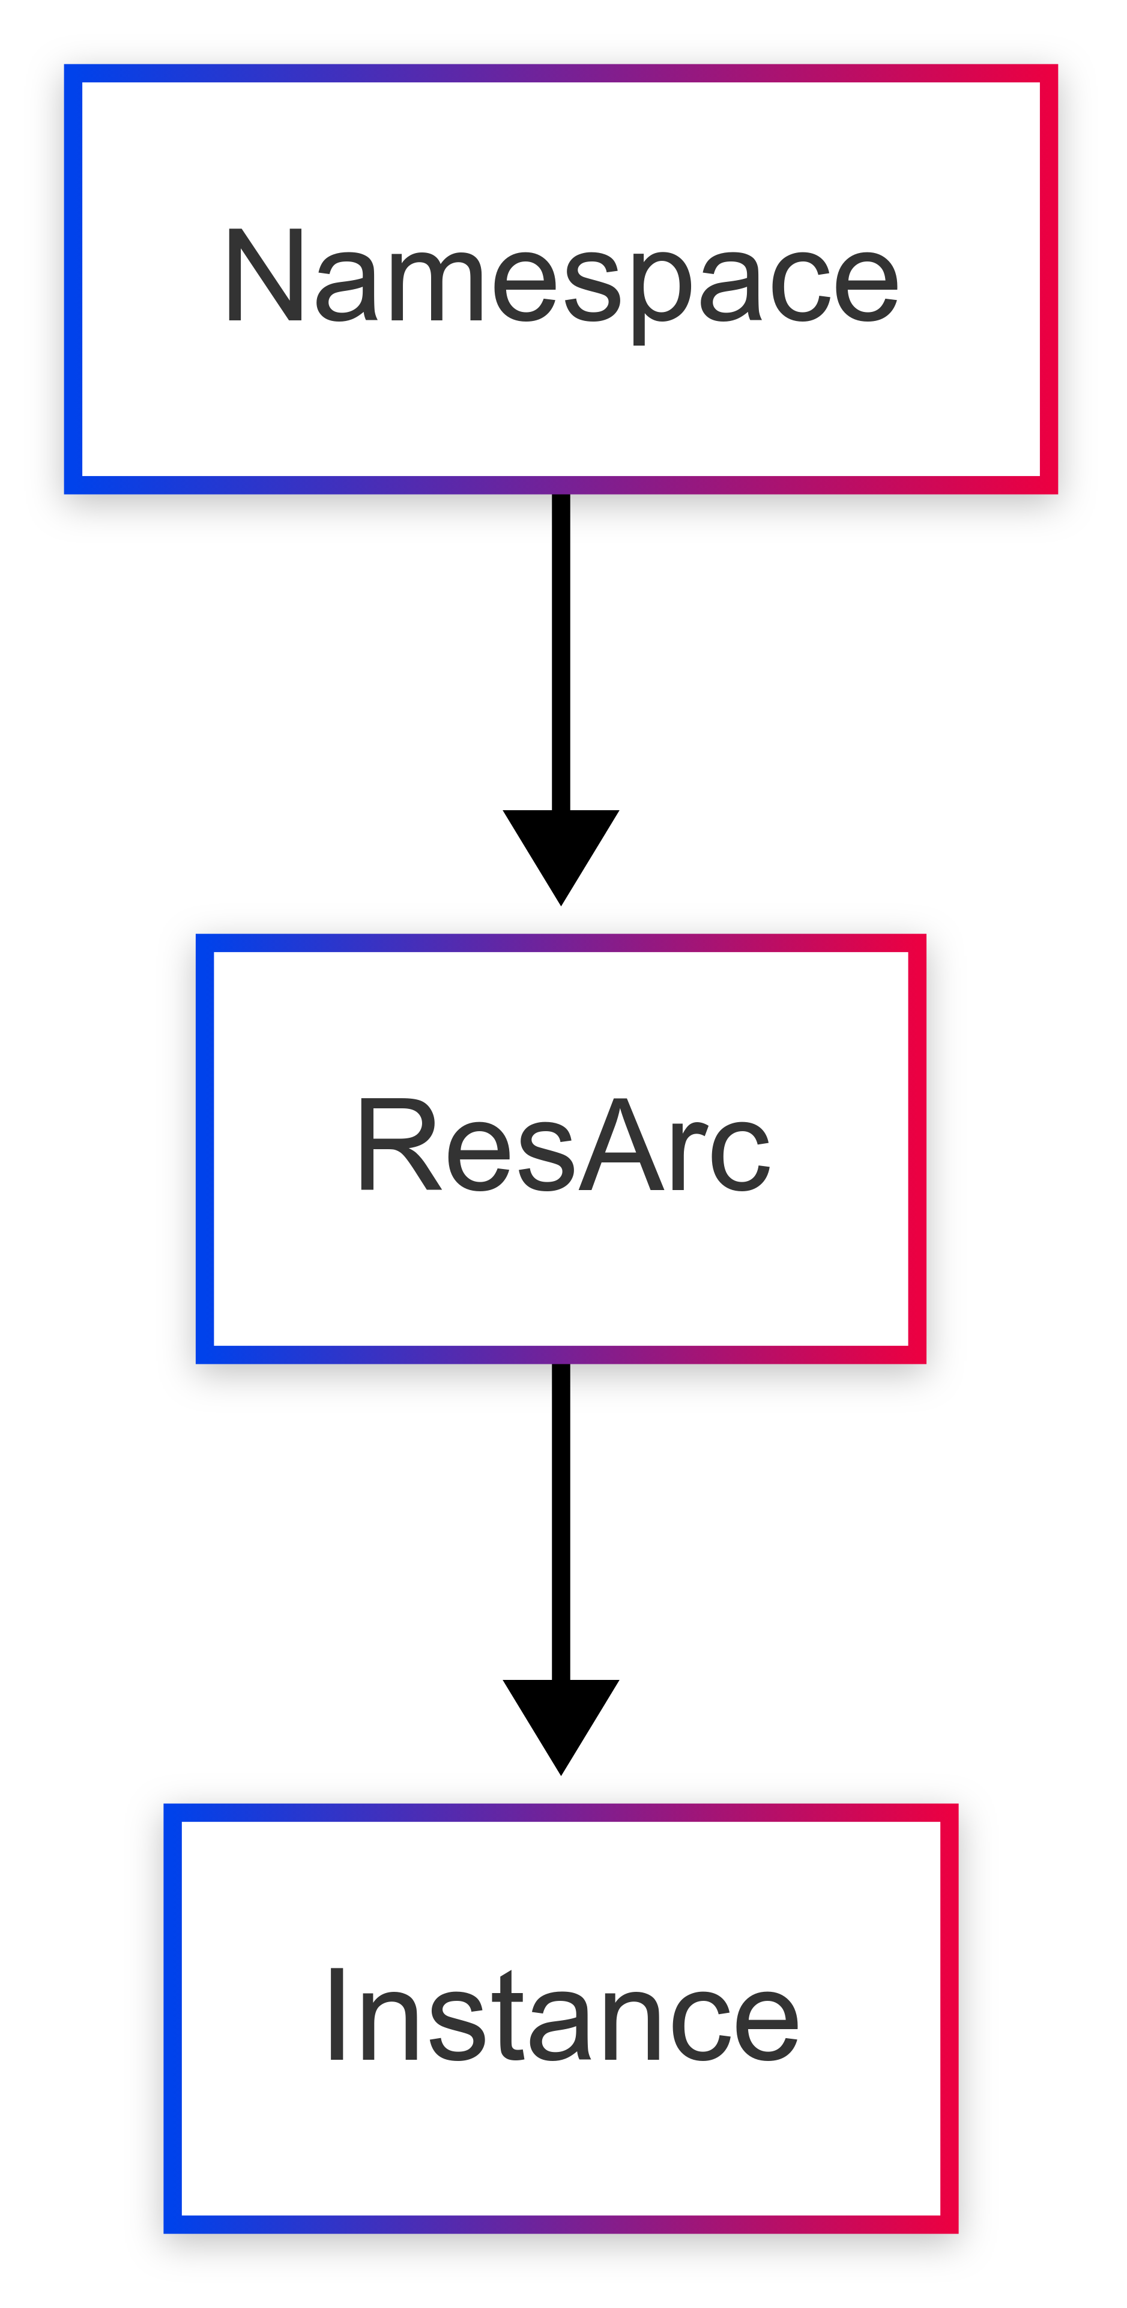
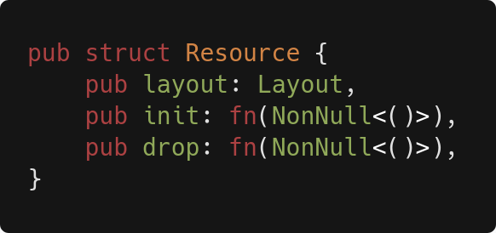
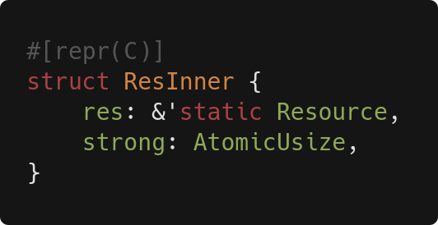
axns (new)
为了解决原先的 axns 模块存在内存泄漏、功能欠缺等问题，我们重新设计了全新的资源命名空间模块
ResArc = pointer to <ResInner,Data>

Slide 7
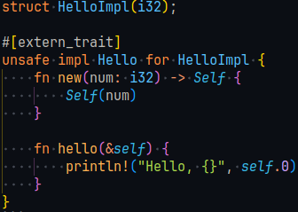
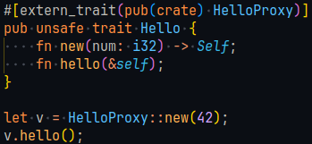
#[extern_trait]
对 crate_interface 的功能改进
但是实际上差异很大，代码也是完全重写的
对编译器隐藏实现细节，直到链接时确定真正的实现

Slide 8
对 ArceOS 的改进
硬件抽象层 axhal
统一不同平台上 syscall 前后 pc 自增的行为
在 x86-64 和 aarch64 上实现了内核态与用户态的 thread local 寄存器隔离
内存管理模块 axmm
修复错误的页表查询结果（page_table_multiarch 的 bug）
修复地址空间克隆行为
其他
同步原语模块 axsync 引入 lock_api
改进 IO 性能

Slide 9
对 Starry OS 的改进
改进项目结构：分割成一个 workspace 里的三个 crate，移除 arceos_posix_api 依赖
用户程序启动：
execve 支持参数和环境变量，修复内存泄漏
进程
基于 shlex 解析测例命令行参数
初始化脚本

